Slide 1
장애인 주차구역 위반 방지 서비스
멀티캠퍼스
융복합
프로젝트
최강 5조

Slide 2
목차
프로젝트 배경
시스템 구성
시스템 세부 내용
입지분석
기대효과 및 추가 발전 사항
마무리
프로젝트
배경
시스템 구성
시스템
세부 내용
입지 분석
기대효과 및
추가 발전 사항
마무리

Slide 3
프로젝트 배경
I

Slide 4


Slide 5
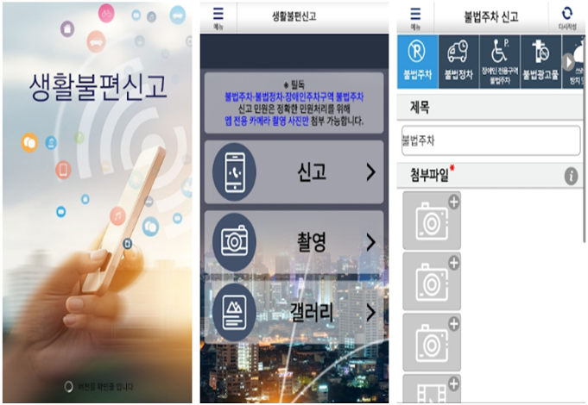

목차
프로젝트 배경
시스템 구성
시스템 세부 내용
입지분석
기대효과 및 추가 발전 사항
마무리
불법 주정차 관한 신고 앱 안전신문고
신고 제보자에 대한 보복 증가
보복성 행위와 행정력 낭비 문제
Notes:
현재 불법 주정차 관련 신고는 90%가 안전신문고에서 이루어 진다고 합니다. 하지만, 앞에 뉴스에서도 보셨듯이 심각한 보복성 행위가 발생하고 있으며, 오른쪽 뉴스 기사에서도 언급되었듯이 신고자에 대한 보복성 행위가 증가하고 있다고 합니다. 이러한 문제들을 해결하고 장애인주차공간의 확보를 위해 다음과같은 시스템을 구상하였습니다.

Slide 6

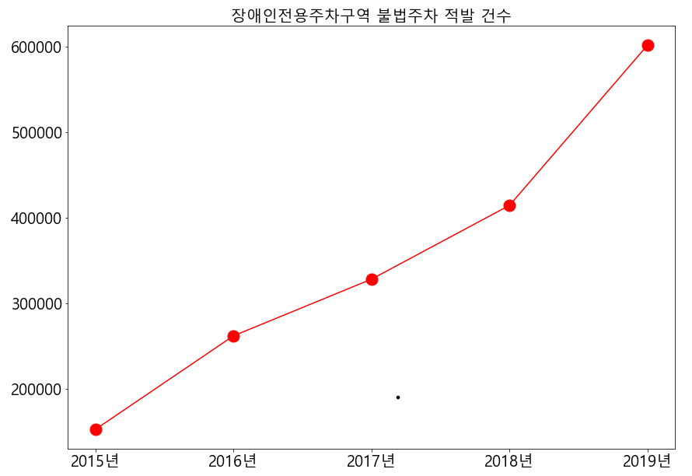
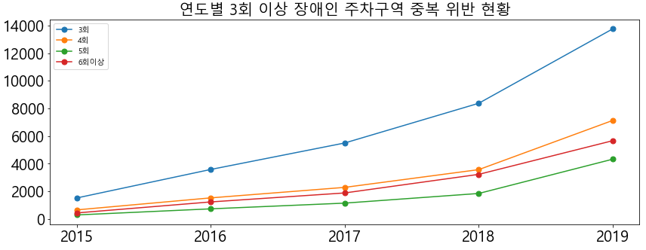
목차
프로젝트 배경
시스템 구성
시스템 세부 내용
입지분석
기대효과 및 추가 발전 사항
마무리
장애인전용주차구역 불법주차 적발 건수
연도별 3회 이상 장애인 주차구역 중복 위반 현황
적발 건수 증가 추세
장애인 전용주차구역 불법주차
적발 건수
장애인 전용주차구역 불법주차
중복위반 현황
‘장애인 전용구역’ 키워드에 대한 민원 워드 클라우드
Notes:
두 이미지는 국민권익위원회가 운영하는 한눈에 보는 민원 빅데이터에서 가져온 자료입니다.
왼쪽 이미지는 ‘장애인 전용구역’ 키워드에 대한 민원 워드 클라우드이며, ‘장애인 전용구역’, ‘불법 주정차’ 등의 민원들이 많이 들어온 것을 확인할 수 있습니다.
오른쪽 이미지는 16~22년도까지 ‘장애인 전용구역’키워드 관련 민원 건수 현황이며 2017년부터 꾸준히 증가하는 추세입니다.

Slide 7
목차
프로젝트 배경
시스템 구성
시스템 세부 내용
입지분석
기대효과 및 추가 발전 사항
마무리
Entrance
camera
일반 차량
car
car
camera
barrier

Slide 8
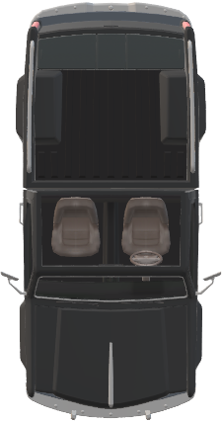
프로젝트 배경
목차
프로젝트 배경
시스템 구성
시스템 세부 내용
입지분석
기대효과 및 추가 발전 사항
마무리
Entrance
camera
장애인 차량
ㄴ
car
car
camera
barrier

Slide 9
시스템 구성
II

Slide 10
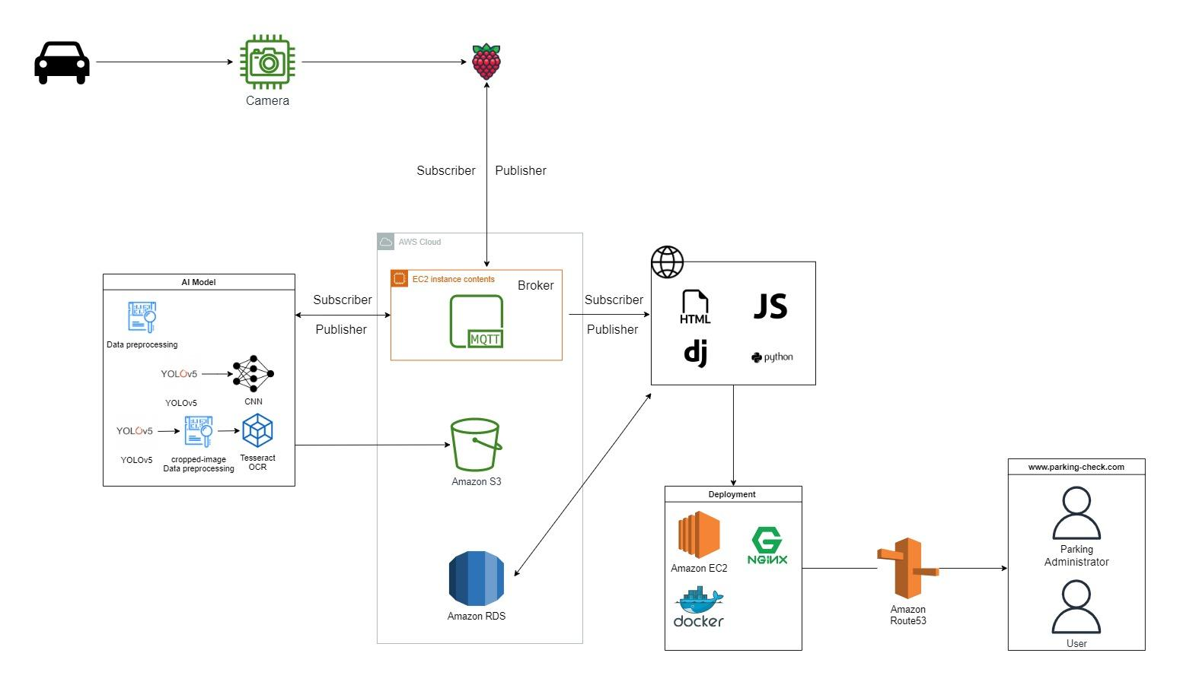
목차
프로젝트 배경
시스템 구성
시스템 세부 내용
입지분석
기대효과 및 추가 발전 사항
마무리
아키텍처 구성도

Slide 11
PPT PRESENTATION Enjoy your stylish business and campus life with BIZCAM
목차
프로젝트 배경
시스템 구성
시스템 세부 내용
입지분석
기대효과 및 추가 발전 사항
마무리
입차 시 데이터 전달

Slide 12
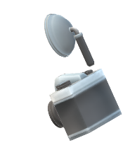
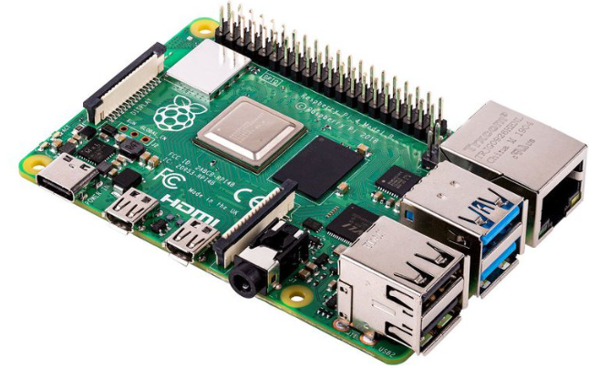
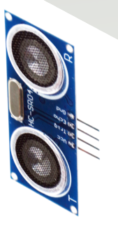

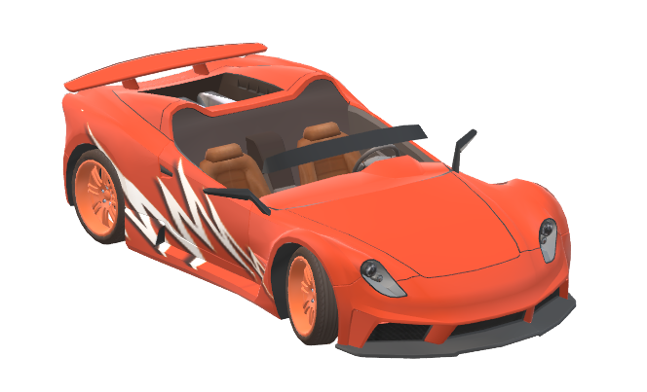


목차
프로젝트 배경
시스템 구성
시스템 세부 내용
입지분석
기대효과 및 추가 발전 사항
마무리
IoT (입차 시 데이터 전달)
목차
프로젝트 배경
시스템 구성
시스템 세부 내용
입지분석
결론 및 추가 발전 사항
마무리
경쟁사 분석
주차장 입구
raspberry
Notes:
입구에서 초음파 센서로 차량을 감지한 뒤 사진을 찍고 서보모터로 차단기를 열어 줍니다.

Slide 13
목차
프로젝트 배경
시스템 구성
시스템 세부 내용
입지분석
기대효과 및 추가 발전 사항
마무리
IoT (입차 시 데이터 전달)
입구에 차가 왔니?
N
AI 장애인 차량등록증 판별 프로세스에 보내기
Y
사진 촬영
AI 번호판 판별 프로세스에 보내기
차단기 올리기
Web에 보내기
입구에 차가 없니?
N
Y
차단기 내리기
Notes:
입구에 차가 오게 되면 사진을 촬영 후 AI 스티커 판별 모델, 번호판 판별 모델, Web에 보내게 됩니다.
그 후 차단기를 올리게 되며
입구에서 차가 없어지면 차단기가 내려가게 만들어 놨습니다

Slide 14


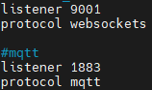


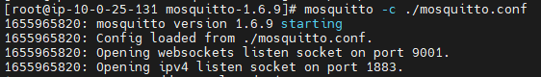
목차
프로젝트 배경
시스템 구성
시스템 세부 내용
입지분석
기대효과 및 추가 발전 사항
마무리
IoT & Cloud (입차 시 데이터 전달)
통신 - MQTT
websocket 설정 수정
websocket과 mqtt 포트 번호 할당
mqtt 실행
Notes:
각 플랫폼간에 통신을 위해 클라우드와 iot가 협업하여 (브로커 역할을 할) mqtt 통신을 ec2 리눅스 환경에 구축하였습니다.
원래 윈도우 환경에 세팅하였는데 실시간 통신이 느리다는 이슈가 있어 리눅스 환경으로 올렸습니다.
리눅스 환경에서는 윈도우와 동일한 방법으로 설치해도 웹소켓을 연결이 되지 않아서 오른쪽 그림과 같이 모스키토뿐만 아니라 웹소켓 라이브러리를 같이 설치했습니다.
그리고 sudo 권한을 부여한 계정을 만들어서 IOT와 통신이 가능하게끔 하였습니다.
왼쪽아래 사진을 통해 mqtt 브로커가 잘 연결되었다는 것을 볼 수 있습니다.

Slide 15
목차
프로젝트 배경
시스템 구성
시스템 세부 내용
입지분석
기대효과 및 추가 발전 사항
마무리
입차 원본
이미지 데이터 저장

Slide 16

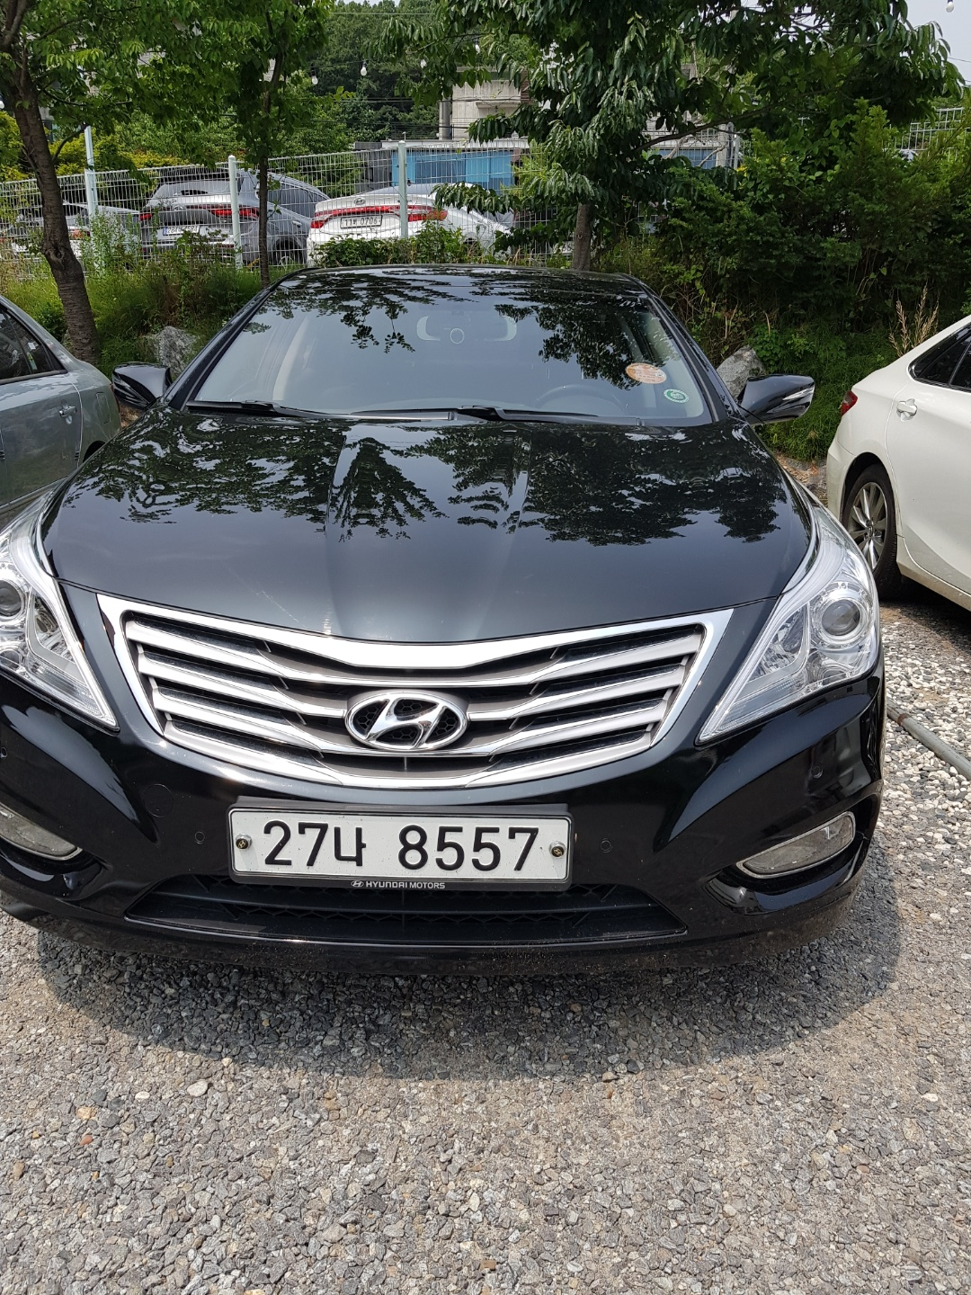

목차
프로젝트 배경
시스템 구성
시스템 세부 내용
입지분석
기대효과 및 추가 발전 사항
마무리
Big data & Cloud (입차 원본 이미지 데이터 저장)
AI 모델과 S3를 연결
disable_img/ , number_img/
/home/lab28/mount/
Notes:
ai 모델에 보낼 차량 사진을 S3버킷에 저장해야 할 필요성이 있다고 판단했습니다. (질문 대비)
그래서 빅데이터팀과 클라우드 팀이 협업하여
ai 모델의 특정 경로에 사진을 저장하면 s3버킷에서도 저장되도록 마운트해줬습니다.
이 때 사진은 장애인 스티커 판별을 위한 disable_img 디렉토리와 번호판을 판별을 위한 number_img 디렉토리에 모두 저장됩니다.

Slide 17
목차
프로젝트 배경
시스템 구성
시스템 세부 내용
입지분석
기대효과 및 추가 발전 사항
마무리
AI 모델을 통해 판단
Notes:
ai 모델에 보낼 차량 사진을 S3버킷에 저장해야 할 필요성이 있다고 판단했습니다. (질문 대비)
그래서 빅데이터팀과 클라우드 팀이 협업하여
ai 모델의 특정 경로에 사진을 저장하면 s3버킷에서도 저장되도록 마운트해줬습니다.
이 때 사진은 장애인 스티커 판별을 위한 disable_img 디렉토리와 번호판을 판별을 위한 number_img 디렉토리에 모두 저장됩니다.

Slide 18
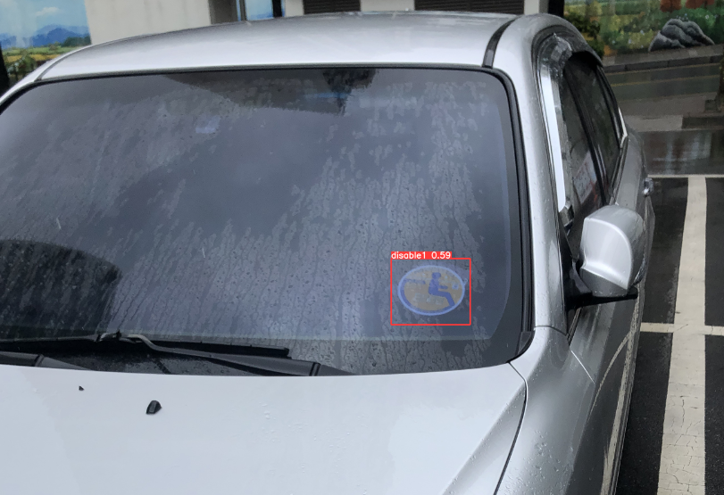
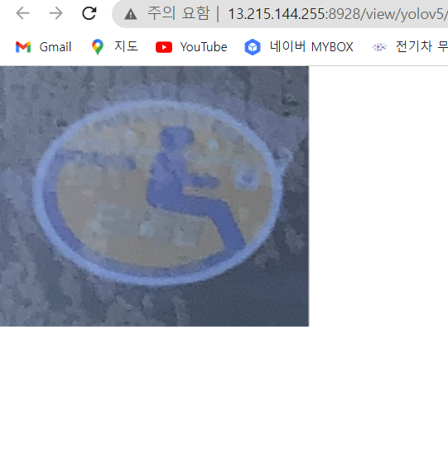
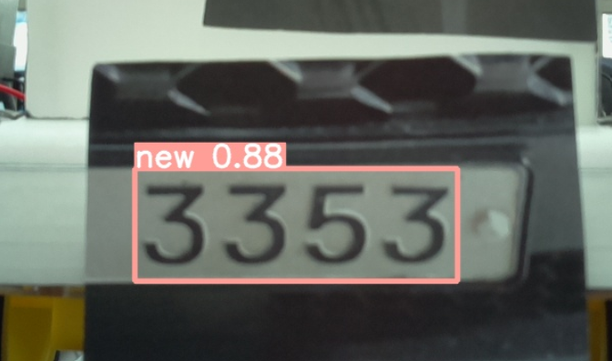
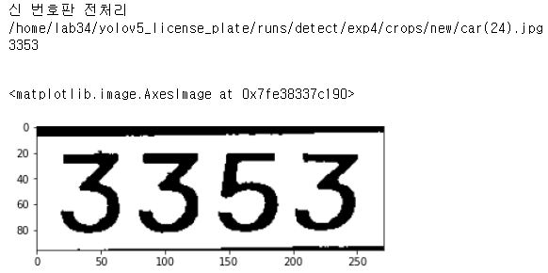
목차
프로젝트 배경
시스템 구성
시스템 세부 내용
입지분석
기대효과 및 추가 발전 사항
마무리
Yolo v5
disable
mark(1,2,3)
AI (모델 판단 과정)
acc
(0.7 미만)
CNN
image-classification
EfficientNet
acc
(0.7 이상)
S3 bucket
(raw image)
Django
(data packaging)
Yolo v5
license plate
Tesseract
Optical character
recognition

Slide 19
PPT PRESENTATION Enjoy your stylish business and campus life with BIZCAM
시스템 구성
목차
시스템 구성
목차
프로젝트 배경
프로젝트 배경
시스템 세부 내용
시스템 세부 내용
입지분석
입지분석
결론 및 추가 발전 사항
기대효과 및 추가 발전 사항
마무리
마무리
경쟁사 분석
RDS에 데이터 저장
Notes:
장애인 주차 구역에서는 초음파 센서로 차량 진입을 확인한 후 카메라로 번호판을 찍습니다.
그리고,

Slide 20
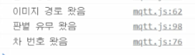


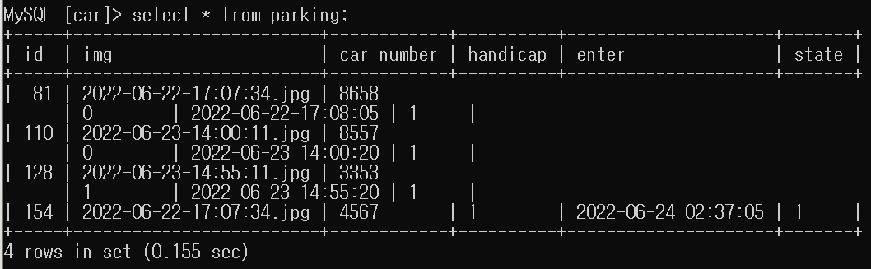
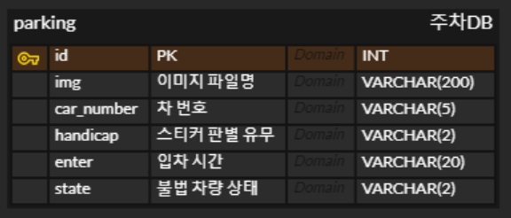
목차
프로젝트 배경
시스템 구성
시스템 세부 내용
입지분석
기대효과 및 추가 발전 사항
마무리
IoT & Cloud (RDS에 데이터 저장)
<웹 로그>
car
Notes:
<db부분>
ai에서 데이터를 보내면 웹 로그를 통해 알 수 있습니다.
받아온 데이터는 car db 안 parking 테이블에,
자동차 번호, 장애인 스티커 유무, 입차 시간, 위반차량 여부, S3버킷에 저장된 이미지 파일명으로 정리되어 저장됩니다.
이 때 데이터 베이스는 AWS RDS에 mysql로 구축하였고, 웹사이트랑 연결되어 정보가 잘 저장되는 것을 확인할 수 있습니다.

Slide 21
목차
프로젝트 배경
시스템 구성
시스템 세부 내용
입지분석
기대효과 및 추가 발전 사항
마무리
시스템 구성
주차상황 번호판만 찍음
목차
프로젝트 배경
시스템 세부 내용
입지분석
장애인 주차 구역에서
번호판 대조
결론 및 추가 발전 사항
마무리

Slide 22


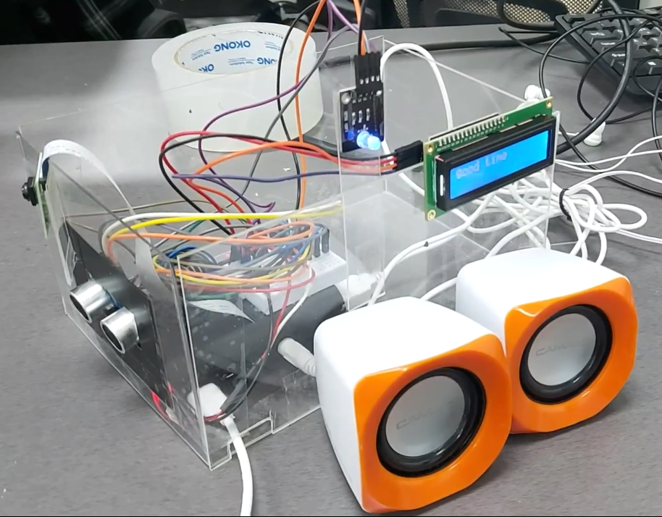
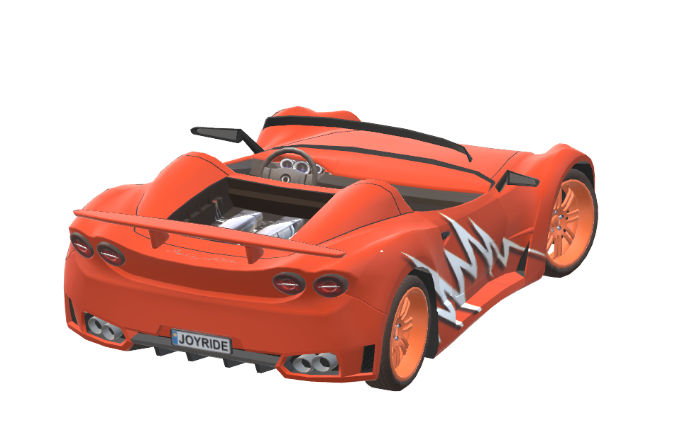
PPT PRESENTATION Enjoy your stylish business and campus life with BIZCAM
시스템 구성
목차
시스템 구성
목차
프로젝트 배경
프로젝트 배경
시스템 세부 내용
시스템 세부 내용
입지분석
입지분석
결론 및 추가 발전 사항
기대효과 및 추가 발전 사항
마무리
마무리
IoT (장애인 주차 구역에서 번호판 대조)
경쟁사 분석
모듈박스
Notes:
장애인 주차 구역에서는 초음파 센서로 차량 진입을 확인한 후 카메라로 번호판을 찍습니다.
그리고,

Slide 23
PPT PRESENTATION Enjoy your stylish business and campus life with BIZCAM
시스템 구성
목차
시스템 구성
목차
프로젝트 배경
프로젝트 배경
시스템 세부 내용
시스템 세부 내용
입지분석
입지분석
결론 및 추가 발전 사항
기대효과 및 추가 발전 사항
마무리
마무리
IoT (장애인 주차 구역에서 번호판 대조)
경쟁사 분석
AI에서 번호판 데이터를 보내준다.
DB에 있는 번호판과
받은 번호판 비교를 한다.
장애인 차량이니?
N
위반차량 등록한다.
Y
라즈베리파이에 OK 메시지 보내준다.
웹에 팝업을 띄워준다.
라즈베리파이에 FAIL 메시지 보내준다.

Slide 24

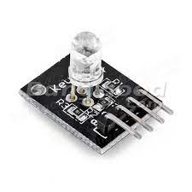
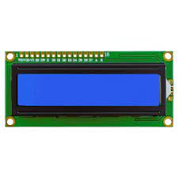
목차
프로젝트 배경
시스템 구성
시스템 세부 내용
입지분석
기대효과 및 추가 발전 사항
마무리
차량 판단 후 결과 출력
Notes:
입구 과정은 (마우스로 원 그리면서) 이렇습니다
주차 공간 과정은 (마우스로 원 그리면서)이렇습니다
장애인 주차 공간에는 (마우스로 원 그리면서) 이렇게 있습니다

Slide 25

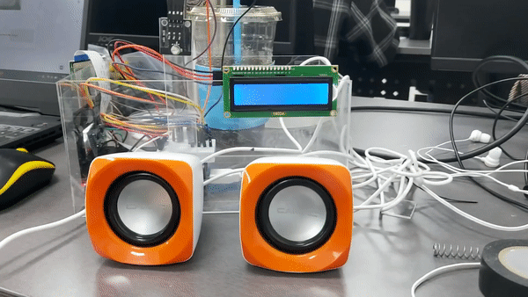
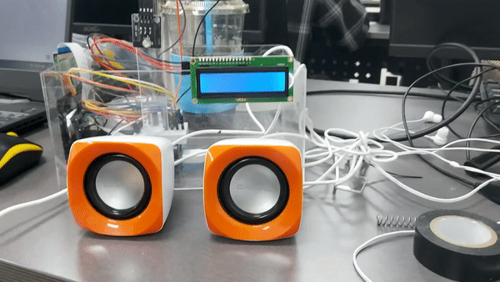
PPT PRESENTATION Enjoy your stylish business and campus life with BIZCAM
시스템 구성
목차
시스템 구성
목차
프로젝트 배경
프로젝트 배경
시스템 세부 내용
시스템 세부 내용
입지분석
입지분석
결론 및 추가 발전 사항
기대효과 및 추가 발전 사항
마무리
마무리
IoT (장애인 주차 구역에서 차량 판단 후 결과 출력)
경쟁사 분석
OK를 받을 때
Fail을 받을 때
Notes:
ok 메시지를 받을 때는 파란불과 good time문구 음성으로 즐거운 시간 보내세요를 출력합니다.
fail을 받을 때는 빨간불과 illegal parking문구 음성으로 장애인 주차 공간입니다를 출력합니다.
음성 합성은 카카오 음성 api tts를 사용했습니다.

Slide 26
목차
프로젝트 배경
시스템 구성
시스템 세부 내용
입지분석
기대효과 및 추가 발전 사항
마무리
관리자 화면

Slide 27
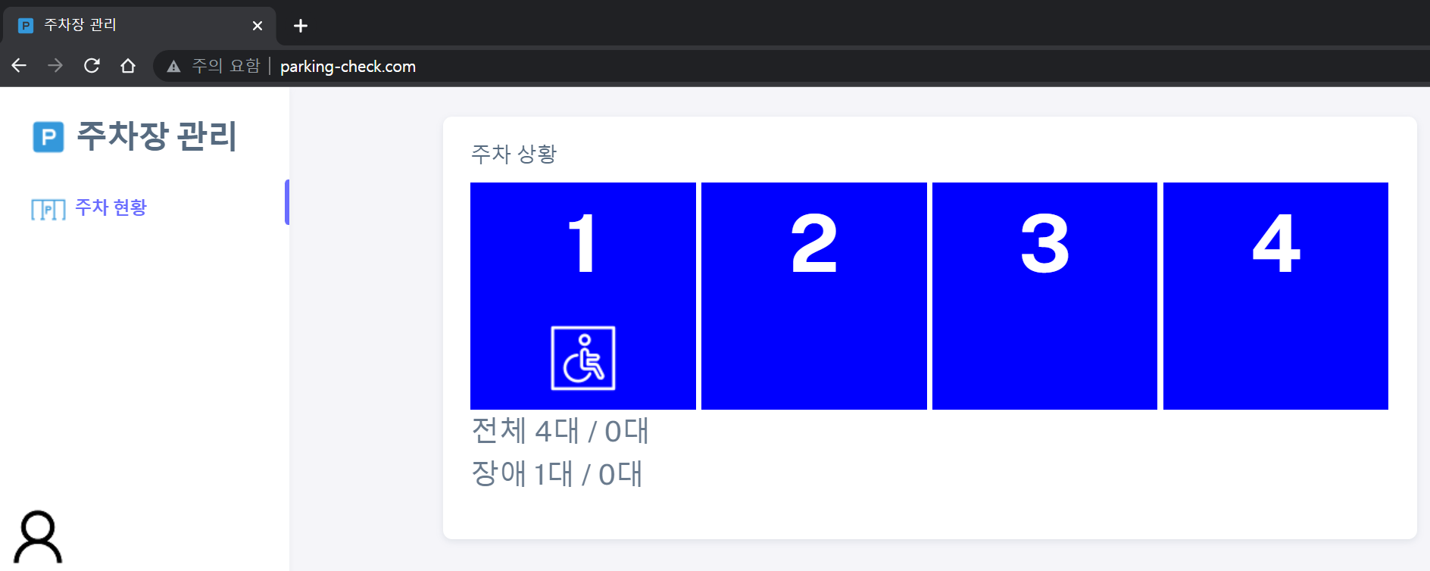
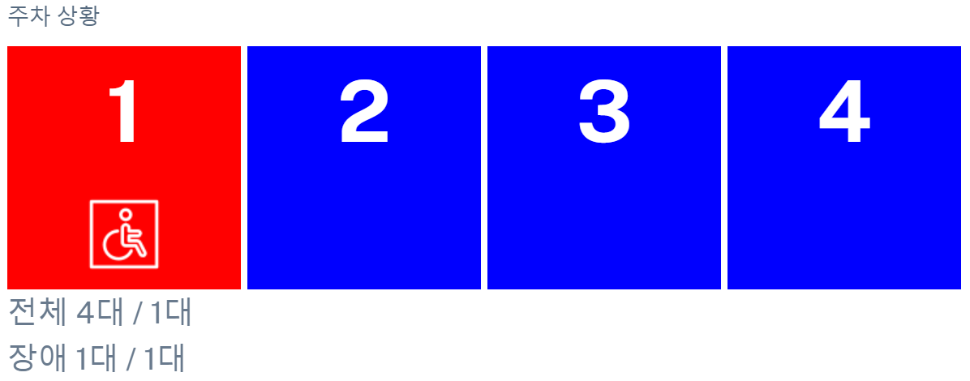
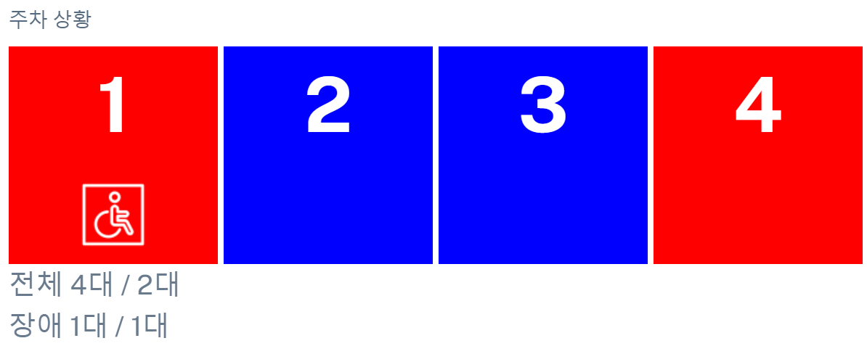
PPT PRESENTATION Enjoy your stylish business and campus life with BIZCAM
시스템 구성
목차
시스템 구성
목차
프로젝트 배경
프로젝트 배경
시스템 세부 내용
시스템 세부 내용
입지분석
입지분석
결론 및 추가 발전 사항
기대효과 및 추가 발전 사항
마무리
마무리
IoT & Cloud (웹페이지 - 사용자 화면)
경쟁사 분석
파란색 : 비어있는 상태
빨간색 : 주차되어 있는 상태
Notes:
보이는 사진은 사용자들이 볼 수 있는 주차 자리 상황입니다.
비어있을 때는 주차공간이 파란색으로, 주차가 되어있다면 빨간색으로 표시됩니다.
왼쪽 하단에 사용자 아이콘으로 사용자 페이지임을 알 수 있습니다.
사용자 아이콘을 클릭해서 관리자 로그인 화면으로 이동할 수 있습니다.

Slide 28
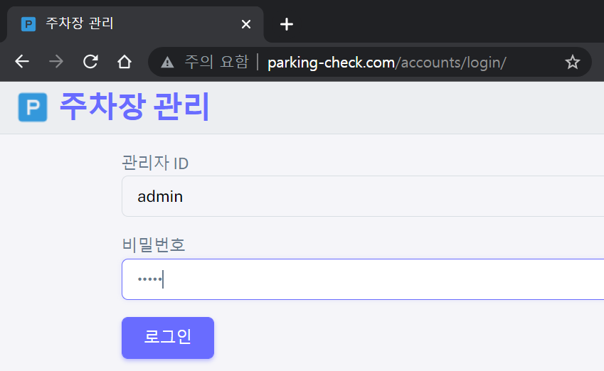
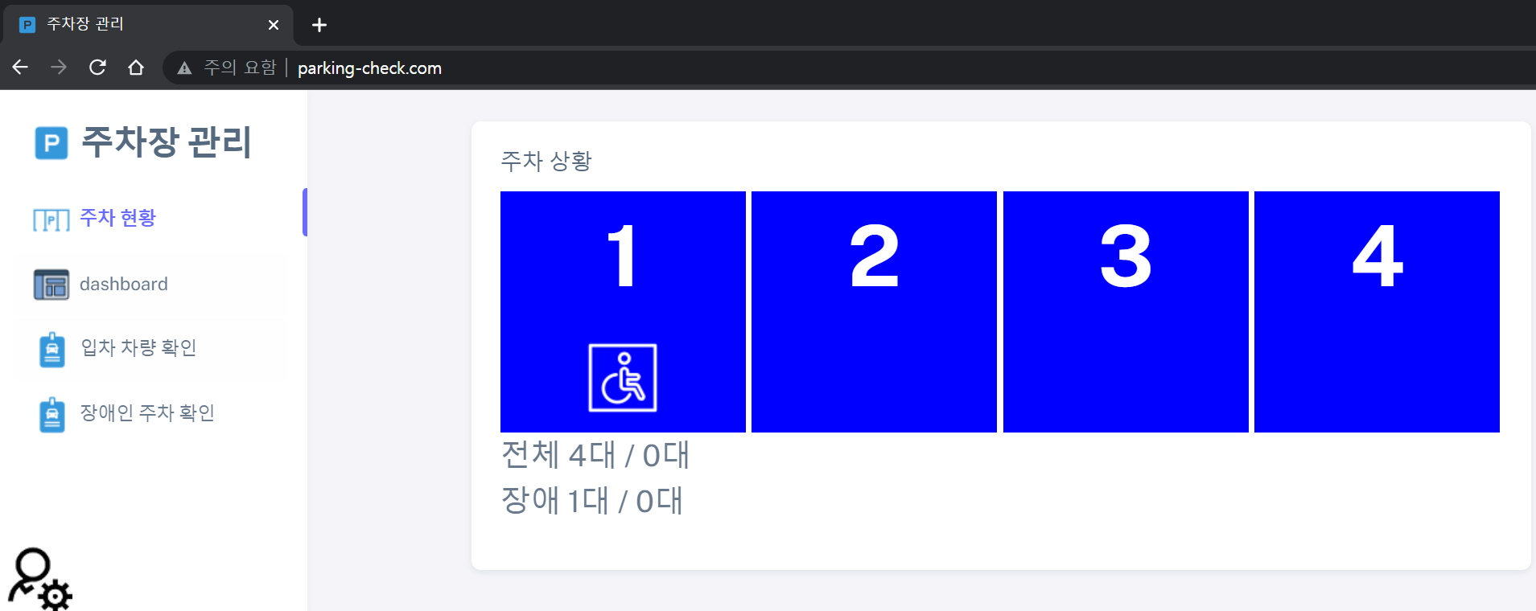
시스템 구성
목차
시스템 구성
목차
프로젝트 배경
프로젝트 배경
시스템 세부 내용
시스템 세부 내용
입지분석
입지분석
결론 및 추가 발전 사항
기대효과 및 추가 발전 사항
마무리
마무리
IoT & Cloud (웹페이지 - 관리자 로그인)
관리자 로그인 화면
관리자 페이지
Notes:
로그인을 통해 관리자 페이지 접속하면 사용자 페이지에서는 보이지 않았던 대쉬보드와 입차차량 리스트, 위반차량 데이터에 접근할 수 있습니다.
관리자 페이지일 경우, 아래 하단에 보이는 것처럼 관리자 아이콘이 표시가 되고 관리자 아이콘을 클릭하면 로그아웃을 할 수 있습니다.

Slide 29
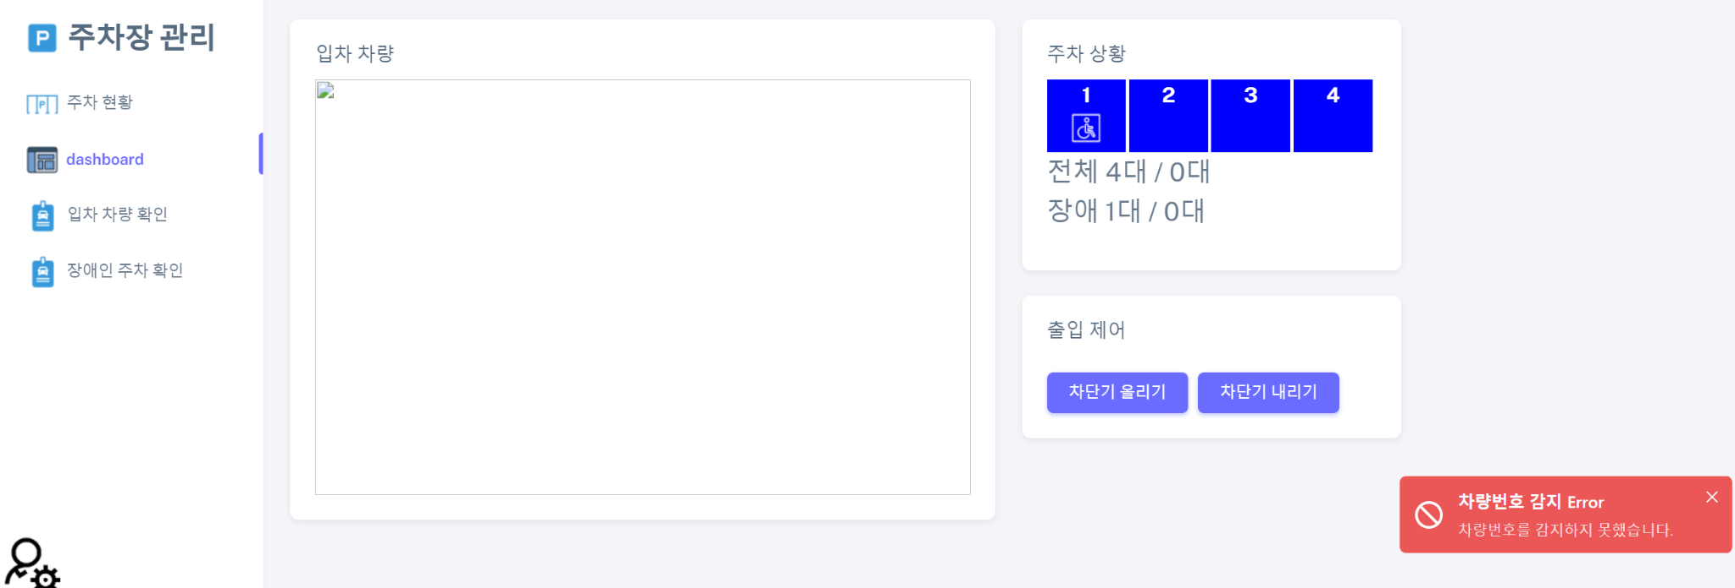
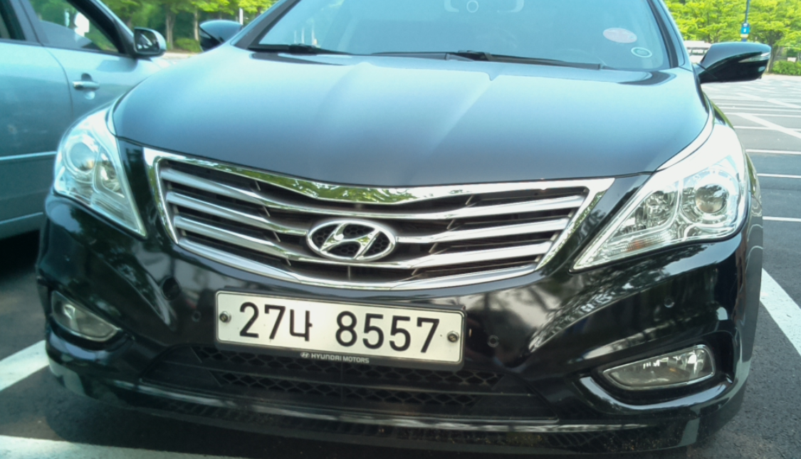
PPT PRESENTATION Enjoy your stylish business and campus life with BIZCAM
시스템 구성
목차
시스템 구성
목차
프로젝트 배경
프로젝트 배경
시스템 세부 내용
시스템 세부 내용
입지분석
입지분석
결론 및 추가 발전 사항
기대효과 및 추가 발전 사항
마무리
마무리
IoT & Cloud (웹페이지 - 관리자 화면)
경쟁사 분석
Notes:
대쉬보드 페이지에서는 입차 차량 사진, 주차 상황이 볼 수 있습니다.
그리고, 출입 제어 버튼을 통해 차단기를 제어할 수 있습니다.
AI 모델에서 넘어온 차량 번호가 정상적으로 감지되지 않았을 때, 오른쪽 하단 알림과 같이 팝업이 뜨게 됩니다.
팝업 알림은 심플 노티스 라이브러리를 사용해 구현 했습니다.

Slide 30
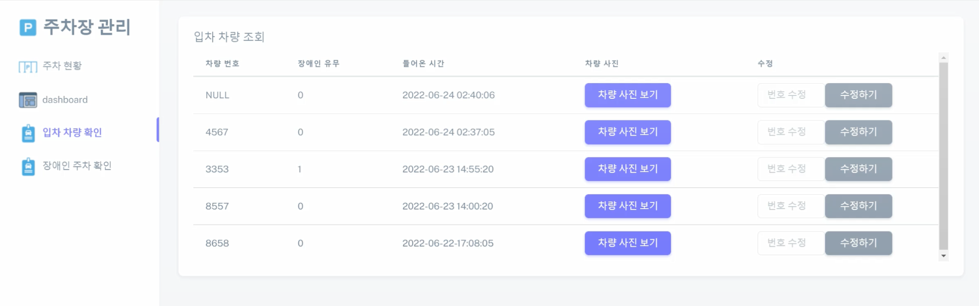
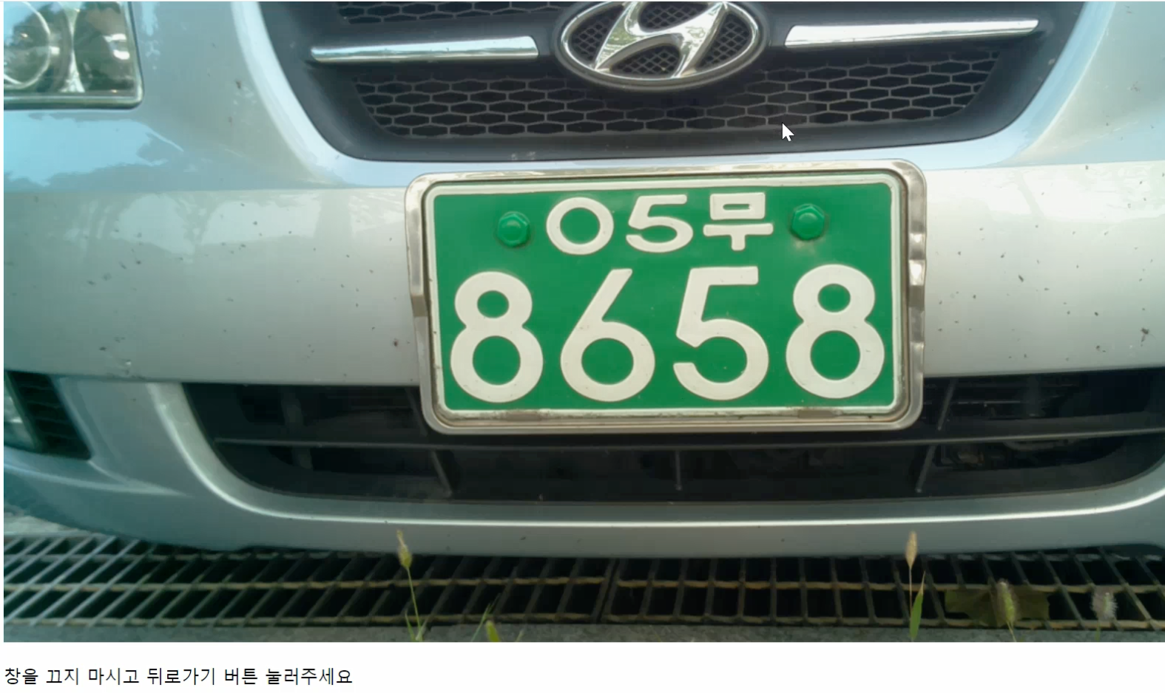
PPT PRESENTATION Enjoy your stylish business and campus life with BIZCAM
시스템 구성
목차
시스템 구성
목차
프로젝트 배경
프로젝트 배경
시스템 세부 내용
시스템 세부 내용
입지분석
입지분석
결론 및 추가 발전 사항
기대효과 및 추가 발전 사항
마무리
마무리
IoT & Cloud (웹페이지 - 관리자 화면)
경쟁사 분석
Notes:
입차 차량 조회 페이지에서는 차량 번호, 장애인 스티커 유/무, 입차 시간, 차량 사진을 볼 수 있습니다.
만약, 차량 번호가 정상적이지 않으면 관리자가 사진을 보고 번호를 수정할 수 있습니다.
차량 사진은 차량 사진 보기를 누르면 새로운 웹 페이지에서 보여지게 됩니다.

Slide 31
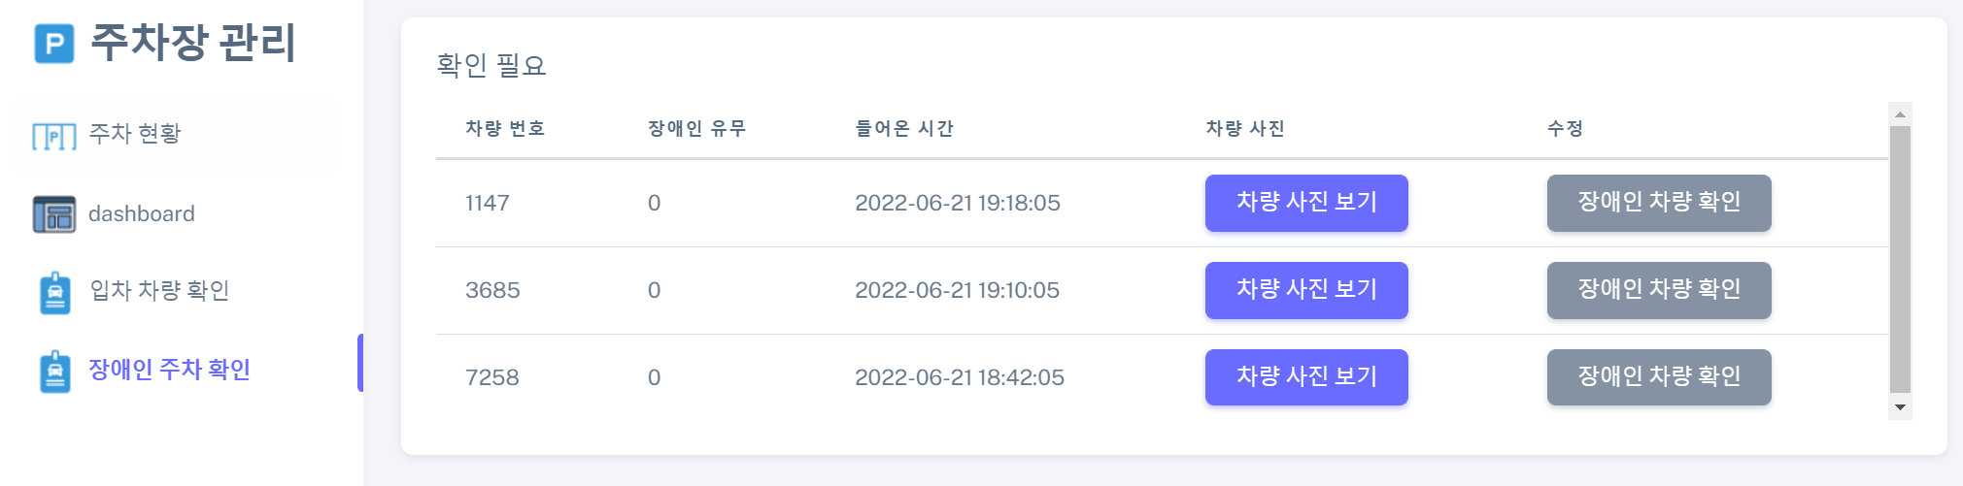
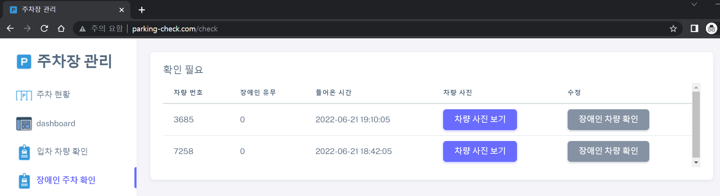
목차
프로젝트 배경
시스템 구성
시스템 세부 내용
입지분석
기대효과 및 추가 발전 사항
마무리
IoT & Cloud (웹페이지 - 관리자 화면)
Notes:
장애인 차량인데 ai에서 인식을 못한 경우에는 관리자가 ‘장애인 차량 확인’이라는 버튼을 누르면 해당 차량 DB의 장애인 스티커 유무와 위반 여부가 수정되고 리스트에서 삭제됩니다.

Slide 32

목차
프로젝트 배경
시스템 구성
시스템 세부 내용
입지분석
기대효과 및 추가 발전 사항
마무리
배포

Slide 33

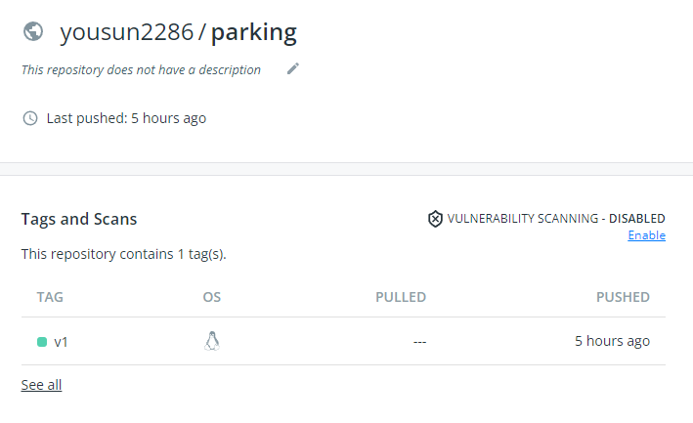



목차
프로젝트 배경
시스템 구성
시스템 세부 내용
입지분석
기대효과 및 추가 발전 사항
마무리
Cloud (배포)
http://13.238.80.52/
docker - django image
http://www.parking-check.com/

Slide 34
시스템 세부 내용
III

Slide 35
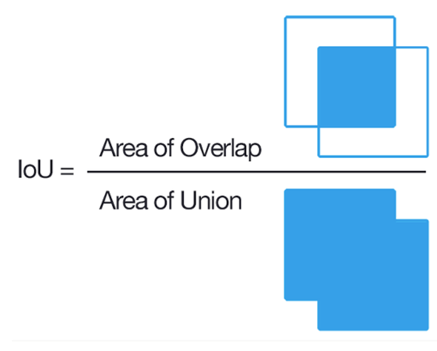
목차
프로젝트 배경
시스템 구성
시스템 세부 내용
입지분석
기대효과 및 추가 발전 사항
마무리
Object Detection 성능 평가 지표
AP (Average Precision)
IoU (Intersection over Union)
precision-recall 곡선의 면적
AP 가 높을수록 모델의 성능이 높음 의미
실제 객체가 존재하는 box(Ground truth) 와 모델이 객체라고 인식한 box(Prediction) 가 얼마나 일치하는지 나타내는 지표
mAP (mean Average Precision)
각각의 Class에 대한 AP 의 평균
mAP 0.5 : IoU >= 0.5 이상인 경우만 TP(True positive)로 판단
mAP 0.5:0.95 : IoU >= 0.5, …, IoU >= 0.95 까지의 평균값

Slide 36
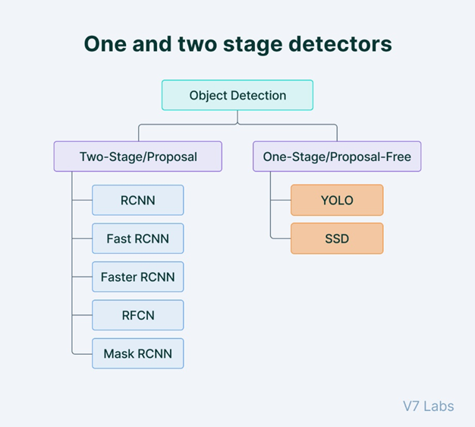
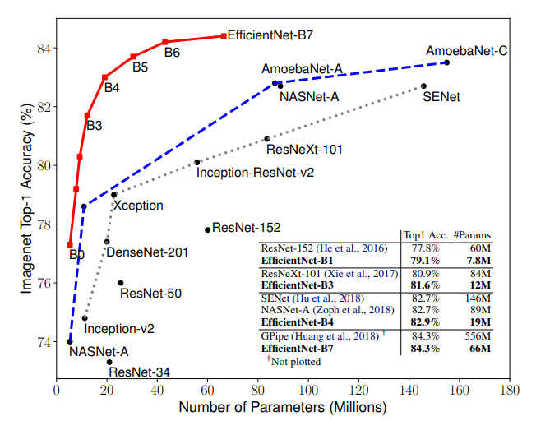
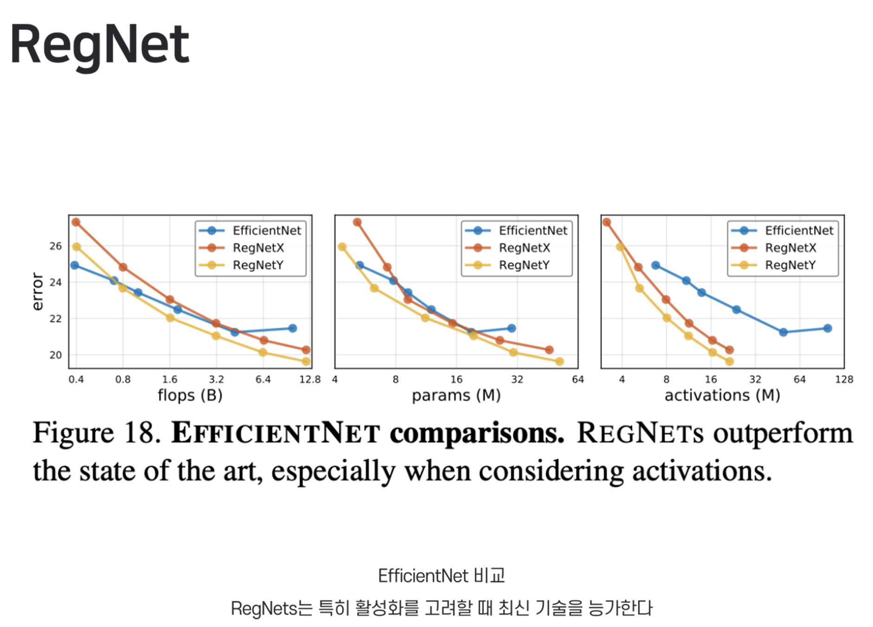
목차
프로젝트 배경
시스템 구성
시스템 세부 내용
입지분석
기대효과 및 추가 발전 사항
마무리
AI (model 선정)
Object Detection
Image Classification
EfficientNet
EfficientNet
RegNet

Slide 37
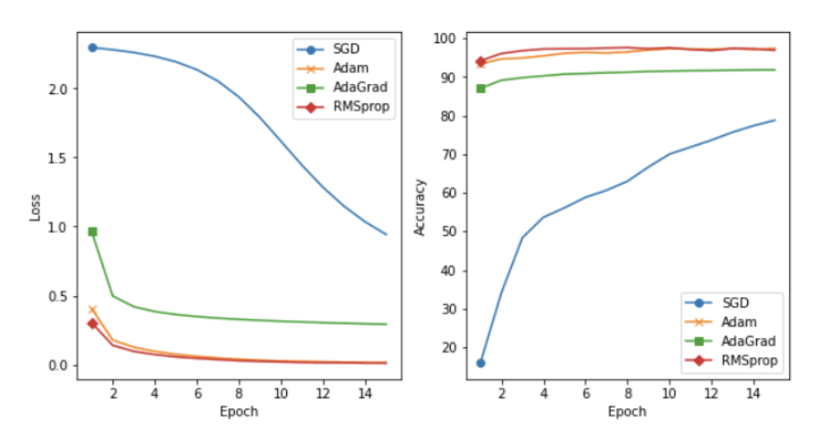
목차
프로젝트 배경
시스템 구성
시스템 세부 내용
입지분석
기대효과 및 추가 발전 사항
마무리
AI (CNN - Optimizer 선정)
Optimizer란?
모델을 학습 할 때 데이터의 실제 결과와 모델이 예측한 결과의 차이를 최소화하는 역할
Optimizer - Adam
RMSprop vs Adam
 | RMSprop | Adam | RMSprop | Adam
 | pre_train_network |  | fine_tuning
loss | 0.0876 | 0.0616 | 0.0122 | 0.0035
accuracy | 0.9659 | 0.9739 | 0.9990 | 0.9658
val_loss | 0.1673 | 0.1461 | 0.0266 | 0.0249
val_ accuracy | 0.8929 | 0.9107 | 0.9821 | 0.9821

Slide 38
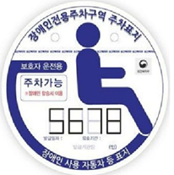
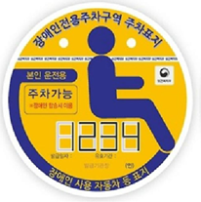
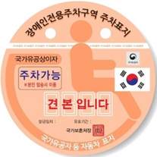
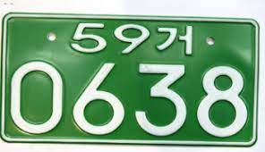
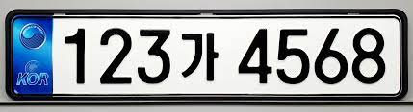
목차
프로젝트 배경
시스템 구성
시스템 세부 내용
입지분석
기대효과 및 추가 발전 사항
마무리
AI (Data Gathering)
장애인 차량 등록증
보호자용
본인용
국가유공자용
차량 번호판
번호판(구)
번호판(신)
Notes:
ai 모델에 보낼 차량 사진을 S3버킷에 저장해야 할 필요성이 있다고 판단했습니다. (질문 대비)
그래서 빅데이터팀과 클라우드 팀이 협업하여
ai 모델의 특정 경로에 사진을 저장하면 s3버킷에서도 저장되도록 마운트해줬습니다.
이 때 사진은 장애인 스티커 판별을 위한 disable_img 디렉토리와 번호판을 판별을 위한 number_img 디렉토리에 모두 저장됩니다.

Slide 39
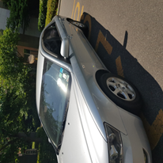
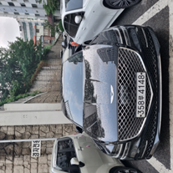
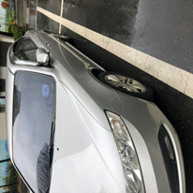







목차
프로젝트 배경
시스템 구성
시스템 세부 내용
입지분석
기대효과 및 추가 발전 사항
마무리
AI (Data Handling)
Data Augmentation
Stratified Kfold
light reflex cloudy rainy
distortion1 distortion2 distortion3
고정된 test set을 통해 모델의 성능을 검증하고 수정하는 과정을 반복하게 되면 결국 만들어진 모델은 test set에만 잘 동작하는 모델이 된다. -> 과적합(overfitting)
과적합(overfitting)을 해결하기 위해 stratifiedKfold를 사용
spin underground passenger seat

Slide 40
목차
프로젝트 배경
시스템 구성
시스템 세부 내용
입지분석
기대효과 및 추가 발전 사항
마무리
AI (Object Detection 최종모델 선정)
 | Dataset : second |  | Dataset : third
model | YOLOv5l | YOLOv5x | YOLOv5l | YOLOv5x
epoch | 97 | 85 | 99 | 85
mAP_0.5 | 0.96 | 0.96 | 0.90 | 0.90
mAP_0.5:0.95 | 0.61 | 0.63 | 0.62 | 0.61
precision | 0.96 | 0.96 | 0.95 | 0.95
recall | 0.96 | 0.95 | 0.89 | 0.89
f1_score | 0.96 | 0.95 | 0.92 | 0.92
train/loss* | 0.00014 | 0.00016 | 0.00021 | 0.00017
val/loss* | 0.00022 | 0.00019 | 0.00018 | 0.00023
accuracy | 0.83 | 0.85
avg(speed) | 6.72 sec | 7.46 sec
* train/val loss : box_loss, cls_loss, obj_loss 중 가장 작은 값 적용

Slide 41


목차
프로젝트 배경
시스템 구성
시스템 세부 내용
입지분석
기대효과 및 추가 발전 사항
마무리
AI (최종 선정모델 성능지표)
final second _ yolov5l
P-R curve
Precision | 0.96
Recall | 0.96
F1-score | 0.96
Threshold = 0.468

Slide 42






목차
프로젝트 배경
시스템 구성
시스템 세부 내용
입지분석
기대효과 및 추가 발전 사항
마무리

Slide 43


EfficientNet - learning_rate=1e-4
activation function : softmax
목차
프로젝트 배경
시스템 구성
시스템 세부 내용
입지분석
기대효과 및 추가 발전 사항
마무리
AI (Image Classification Model)
Convolution Layer안의 일부 parameter 동결 해제
accuracy
loss
train
valid
 | 0 fold | 1 fold | 2 fold | 3 fold | 4 fold
best epoch | 189 | 145 | 34 | 84 | 195
best Train Loss | 0.011 | 0.006 | 0.003 | 0.017 | 0.001
best Acc | 0.9985 | 0.9990 | 0.9990 | 0.9965 | 0.9995
Notes:
EfficientNetB4로 전이학습을 한 마지막 conv layer 안의 4개의 parameter를 동결 해제 한 후 우리의 데이터에 대한 필터를 추가하는 과정에서 stratified kfold를 사용하여 최종 학습을 시켰습니다.
learning_rate = 1e-4 이며, activation function은 softmax를 사용하였습니다.

Slide 44
목차
프로젝트 배경
시스템 구성
시스템 세부 내용
입지분석
기대효과 및 추가 발전 사항
마무리
OCR (Optical Character Recognition)
사람이 쓰거나 기계로 인쇄한 문자의 영상을 이미지 스캐너로 획득해 기계가 읽을 수 있는 문자로 변환하는 것
Tesseract vs EasyOCR (100 test)
번호판 전체 이미지 인식 (7 words)
번호판 4자리 번호만 크롭 후 인식 (4 words)
 | Tesseract | easyOCR
old (구 번호판) | 0.0 % | 0.0 %
new(신 번호판) | 3.0 % | 17.0 %
 | Tesseract | easyOCR
old (구 번호판) | 20.0 % | 0.0 %
new(신 번호판) | 63.0 % | 0.0 %
Notes:
번호 전체 일치 기준으로 accuracy 측정
전체 이미지로 테스트시 두 모델 모두 구 번호판의 정확한 인식이 불가 easyOCR 이 신 번호판에서 상대적으로 높은 accuracy를 보이나 17%로 저조
이미지 크롭 후 4자리만 인식시 tesseract만 구/신 번호판 모두 상대적으로 높은 인식률을 보여 최종 모델로 선정

Slide 45





목차
프로젝트 배경
시스템 구성
시스템 세부 내용
입지분석
기대효과 및 추가 발전 사항
마무리
IoT (라즈베리파이 기기흐름도)
입구
PI 카메라
초음파센서
서보 모터
장애인 주차공간
raspberry
전원
LCD 패널
초음파센서
RGB LED
주차공간
PI 카메라
RGB LED
X 4
스피커
Notes:
ai model에 사진을 전송한 후 결과를 받으면 DB에 있는 번호판과 비교를 합니다.
장애인 차량이면 라즈베리파이에 OK 메시지를 보내줍니다.
장애인 차량이 아니라면 위반 차량으로 등록하고 웹에 팝업을 띄워준 뒤 라즈베리파이에 fail 메시지를 보내줍니다.

Slide 46

영상칸입니다.

Slide 47
단속 장비 우선 설치 구역 분석
IV

Slide 48


목차
프로젝트 배경
시스템 구성
시스템 세부 내용
입지분석
기대효과 및 추가 발전 사항
마무리
지역 선정
Notes:
우리나라 시도별 자동차 등록대수 및 면적대비 장애인 수가 가장 많은 서울이 최적의 지역이라 판단하여
장애인 불법주차 건수를 종속변수로 두고 가설들을 설정한 후 장애인 불법 주차구역 위반이 가장 많이 발생할 것 같은 자치구를 예측,분석해보기로 했습니다.

Slide 49






목차
프로젝트 배경
시스템 구성
시스템 세부 내용
입지분석
기대효과 및 추가 발전 사항
마무리
가설 설정
1. 장애인 주차구역 불법주차는 각종 인구 특성에서 인구수가 많은 곳에서 많이 발생한다.
4. 장애인 주차구역 불법주차는 주차장 수가 많은 지역에서 발생한다.
2. 장애인 주차구역 불법주차는 장애인 수가 많은 지역에서 발생한다.
5. 장애인 주차구역 불법주차는 상업, 주거지역에서 많이 발생한다.
3. 장애인 주차구역 불법주차는 자동차 등록 수가 많은 지역에서 발생한다.
6. 장애인 주차구역 불법주차 건수는 교통안전지수와 관련이 있다.
Notes:
장애인 주차구역 불법주차는 각종 인구 특성, 장애인 수, 자동차 등록수, 주차장 수, 상업-주거 지역, 교통안전지수, 정신건강, 사업체 밀도, 대중교통 이용자 수와 관련이 있다고 가설을 설정하였다.

Slide 50






목차
프로젝트 배경
시스템 구성
시스템 세부 내용
입지분석
기대효과 및 추가 발전 사항
마무리
가설 설정
7. 장애인 주차구역 불법주차는 정신건강과 관련이 있다.
9. 장애인 주차구역 불법주차는 대중교통 이용자 수와 관련이 있다.
8. 장애인 주차구역 불법주차는 사업체 밀도와 관련이 있다.

Slide 51

목차
프로젝트 배경
시스템 구성
시스템 세부 내용
입지분석
기대효과 및 추가 발전 사항
마무리
회귀 분석
상관분석 결과, 상관계수가 높게 측정되어 다중 공선성 문제가 있을 수 있다고 판단되었고, VIF 확인 결과 다중 공선성 문제 발생
이를 해결하고자 단계적 선택법 을 적용
Notes:
앞선 설정한 변수로 상관분석한 결과, 상관계수가 높게 측정되어 다중 공선성 문제가 있을 수 있다고 판단되었고, VIF(분산 팽창 요인)확인 결과 다중 공선성 문제가 발생했다. 이를 해결하고자 단계적 선택법을 적용하였다.
추가적으로, 뒤에 OLS 회귀 분석시 VIF > 10인 변수를 제거한 상태, 모든 변수를 적용한 상태, 두가지 상태로 회귀 분석을 진행하였고, 두 개중 지표가 좋은 쪽을 선택하여 입지 선정에 사용하기로 결정하였다.

Slide 52



목차
프로젝트 배경
시스템 구성
시스템 세부 내용
입지분석
기대효과 및 추가 발전 사항
마무리
1. VIF > 10 변수 제거 후, 단계적 선택법 적용
변수 선택 과정(단계적 선택법 적용)
다중 선형 회귀 분석 결과(단계적 선택법 후)
다중 선형 회귀 모형 가정 진단
R-squared
0.2604
p-value
0.01391
Notes:
먼저 VIF >10 인 변수를 제거하고 단계적 선택법을 적용한 결과 주거지역, 장애인 수 변수가 채택되었고,또한 다중 선형 회귀 모형 가정 진단 결과 선형성, 정규성, 등분산성를 만족하였습니다. 이 변수들로 OLS회귀 분석한 결과 다음과 같은 결론이 도출되었다.

Slide 53




목차
프로젝트 배경
시스템 구성
시스템 세부 내용
입지분석
기대효과 및 추가 발전 사항
마무리
2. 모든 변수를 적용한 상태로 단계적 선택법 적용
변수 선택 과정(단계적 선택법 적용)
다중 선형 회귀 분석 결과(단계적 선택법 후)
다중 선형 회귀 모형 가정 진단
R-squared
0.6597
p-value
0.01255
VIF > 10 변수를 제거하고 단계적 선택법을 적용했을 때 보다, 모든 변수를 적용한 상태에서 단계적 선택법을 적용했을 때가 AIC가 낮고, 결정 계수도 높아 채택하였다.
Notes:
모든 변수를 적용한 상태에서 단계적 선택법을 적용한 결과 (종사자)변수가 채택되었고, 또한 다중 선형 회귀 모형 가정 진단 결과 선형성, 정규성, 등분산성를 만족하였습니다.
이 변수들로 OLS회귀 분석한 결과 아래와 같은 결론이 도출되었다.

Slide 54





목차
프로젝트 배경
시스템 구성
시스템 세부 내용
입지분석
기대효과 및 추가 발전 사항
마무리
분석 결과
선정 과정
각 주요 요인의 표준화된 값을 가중치를 활용한 식에 대입한 후 순위에 따른 차등 점수를 계산하여 자치구별 총 점수 비교 분석
선정 기준
각 주요 요인에 대한 점수 계산을 통해 총 점수가 높은 상위 5개 지역 중 유동인구가 가장 높은 자치구
<강남구 1,384개소 공영주차장 시각화>
Notes:
선정과정에서 각 주요 요인의 표준화된 값을 가중치를 활용한 식에 대입한 후순위에 따른 차등 점수를 계산하여
자치구별 총 점수를 비교 분석하였습니다. 또한, 선정 기준으로는 각 주요 유동인구가 가장 높은 자치구를 선정하고 하였습니다.
원래는 선정 기준을 주차장 이용률이 가장 높은 자치구를 선정하려고 하였으나, 데이터가 존재하지 않아 선정 기준을 유동인구로 하였습니다.
많은 변수들 중에 하필 유동인구로 정한 이유는 유동인구수가 많을 수록 주차장 이용률이 많을 것이라 가정하고, 또한 그 만큼 주차장 이용률이 높다면 불법 주차도 많이 일어날 것이라 판단하였습니다. 유동인구수에 대한 데이터는 한국데이터산업진흥원 사이트를 참고하였습니다.
따라서,가장 최근 데이터인 2018년 유동인구가 가장 많은 강남구를 서비스 대상 지역으로 선정하였습니다.

Slide 55
기대효과 및 추가 발전 사항
V

Slide 56
기대효과 및
추가 발전 사항
목차
프로젝트 배경
시스템 구성
시스템 세부 내용
입지분석
마무리
기대효과
1
관리자는 실시간으로 웹 페이지를 활용하여 효율적인 주차장 관리
2
장애인 주차구역 위반 방지
3
장애인 주차공간 상시 확보
4
장애인 주차구역 위반에 대한 경각심 고취
5
IoT기기로 판단하여 신고로 인한 보복성 행위를 예방

Slide 57
기대효과 및
추가 발전 사항
목차
프로젝트 배경
시스템 구성
시스템 세부 내용
입지분석
마무리
추가 발전사항
1
flask api를 이용한 결과값 db에 저장하는 공정 간소화
2
Google vision api를 사용한 번호판 인식 시간 단축 및 정확도 향상
3
반응형 웹, 앱을 만들어 사용자, 관리자 편의 향상
4
웹 혹은 어플 안전신문고에 자동 신고 기능 추가
효과적인 서비스 제공

Slide 58

목차
프로젝트 배경
시스템 구성
시스템 세부 내용
입지분석
기대효과 및 추가 발전 사항
마무리
데이터 출처
활용 데이터
참고 자료
Wang, Ju E and Qiao, Jian Zhong. (2013). Parameter Selection of SVR Based on Improved K-Fold Cross Validation. Applied mechanics and materials v.462/463, pp.182 - 186
Mingxing Tan, Quoc V. Le. (2019). EfficientNet: Rethinking Model Scaling for Convolutional Neural Networks.
참고 사이트
https://hoya012.github.io/blog/EfficientNet-review/ (effcientnet)
http://d2l.ai/chapter_computer-vision/fine-tuning.html (fine tuning)
https://paperswithcode.com/sota/image-classification-on-imagenet (image classification)
http://aikorea.org/cs231n/convolutional-networks/ (cnn)
https://pjreddie.com/darknet/yolo/ (yolo)
https://hihack.tistory.com/entry/Pytorch-MNIST-%EB%8D%B0%EC%9D%B4%ED%84%B0-%EC%85%8B-4%EA%B0%80%EC%A7%80-optimizer-%EC%84%B1%EB%8A%A5-%EB%B9%84%EA%B5%90SGD-Adagrad-RMSprop-Adam (optimizer)

Slide 59




목차
프로젝트 배경
시스템 구성
시스템 세부 내용
입지분석
기대효과 및 추가 발전 사항
마무리
역할
AWS cloud 인프라 구축
데이터베이스 구축
웹페이지 제작 및 배포
주제 선정 배경 및 기대 효과
AI - IoT 파이프라인 구축
입지 분석
MQTT를 활용한 통신 환경 구축
Raspberry Pi로 장비 및 모형 제작
웹페이지 제작
학습 데이터 수집
데이터 전처리 ( + augmentation )
모델링 (yolov5, CNN, tesseract )

Slide 60



마무리
목차
프로젝트 배경
시스템 구성
시스템 세부 내용
입지분석
기대효과 및 추가 발전 사항
마무리
협업
디스코드
깃허브
구글 시트

Slide 61
마무리
목차
프로젝트 배경
시스템 구성
시스템 세부 내용
입지분석
기대효과 및 추가 발전 사항
마무리
마무리
만들어지는 배려가 아닌
마음으로부터의 배려가 당연한 세상이 오는 날까지
불법주차
입구 컷!

Slide 62


augmentation 및 다양한 데이터셋 구성
이미지 변형 유형별 비교
학습 데이터 사이즈별 비교
mAP 0.5:0.95
mAP 0.5:0.95
Notes:
(왼쪽그래프) 이미지 변형시키는 유형별로 데이터셋 구성 후 결과 비교한 그래프
distortion 의 경우 가장 증가폭이 크지만 noise 가 많아 불안정 / 안정적인 모양을 띄면서 mAP 가 높은 것은 spin!
final1 구성 : (distortion, spin, reverse, original)sum + random augmenatation (3400)
randomly augmentation 하다보니까 실제 상황보다 더 과장된 데이터(bad data)가 만들어져서 오히려 제대로 학습이 되지 않아 과소적합이 됐다고 판단. >>> data quality 가 중요하구나!
> 그래프에서 mAP가 epoch 증가에 따라 비교적 안정적으로 상승하는 spin data의 비율을 늘리고 빛 반사, 날씨 흐린 경우 처럼 실제 상황에서의 다양한 데이터 추가수집 필요
(오른쪽) 데이터 추가 수집 후 데이터 셋 크기별로 수치 비교한 그래프
mAP 0.5:0.95의 경우 데이터셋의 크기가 커질수록 mAP 값도 전반적으로 높아짐 확인
절대적인 수치는 높지 않음 (최대 mAP : 데이터셋 780 일 때 0.4981 확인)
성능 향상을 위해 다양하게 데이터양을 조금 더 증가시키고 최종 데이터셋 후보군인 second, third 선정

Slide 63


Object detection 모델 선정
mAP 0.5 에서 모델 사이즈(x,l) 보다는 데이터셋의 구성에 영향을 받음
mAP 0.5:0.95 에서 전반적으로 mAP 값이 유사하나 yolov5x 모델이 근소하게 더 높음 확인
Notes:
우선 총 4가지의 모델? (모델이라 해야하는게 맞나) 의 mAP 를 비교한 그래프입니다
왼쪽의 IoU >= 0.5 인 경우의 mAP 값을 나타낸 그래프에서는 데이터셋의 구성이 모델의 차이보다 더 영향을 크게 주었음을 알 수 있고,
0.5 부터 0.95 까지의 mAP 평균치인 오른쪽 그래프에서는 전반적으로 mAP의 값이 유사하지만 epoch 이 증가함에 따라 yolov5x 모델이 조금 더 mAP 값이 높아짐을 확인할 수 있습니다.

Slide 64




0fold - best_epoch-189 (train, loss)
1fold - best_epoch-145 (train, loss)

Slide 65




2fold - best_epoch-34 (train, loss)
3fold - best_epoch-84 (train, loss)

Slide 66


4fold - best_epoch-195 (train, loss)

Slide 67






epoch 100 activation함수 ????
epoch 200
epoch 300

Slide 68

카카오 음성 API TTS(Text to Speak) – postman
host
body
Notes:
카카오 음성 api tts를 사용했습니다.

Slide 69


RGB led
Notes:
rgd led를 사용했습니다. 보여주고 넘기면 됩니다

Slide 70

라이브러리 사용 (Web)
https://github.com/simple-notify/simple-notify
Notes:
심플 노티스 라이브러리 사용 했습니다
후 넘어가기

